Slide 1









Проект команды “TYMBA”
Topic
Analysis
МТС Линк. Использование ИИ в продукте
Выполнили: Колпаков Макар и Фоломкин Иван

Slide 2

СОДЕРЖАНИЕ
Продукт | 3
Color | 4
Font | 5
Elements | 6
Photography | 7
Mockups | 8
Contact Page | 10
Resource Pages | 11
Покажем продукт, расскажем об
этапах работы

Slide 3

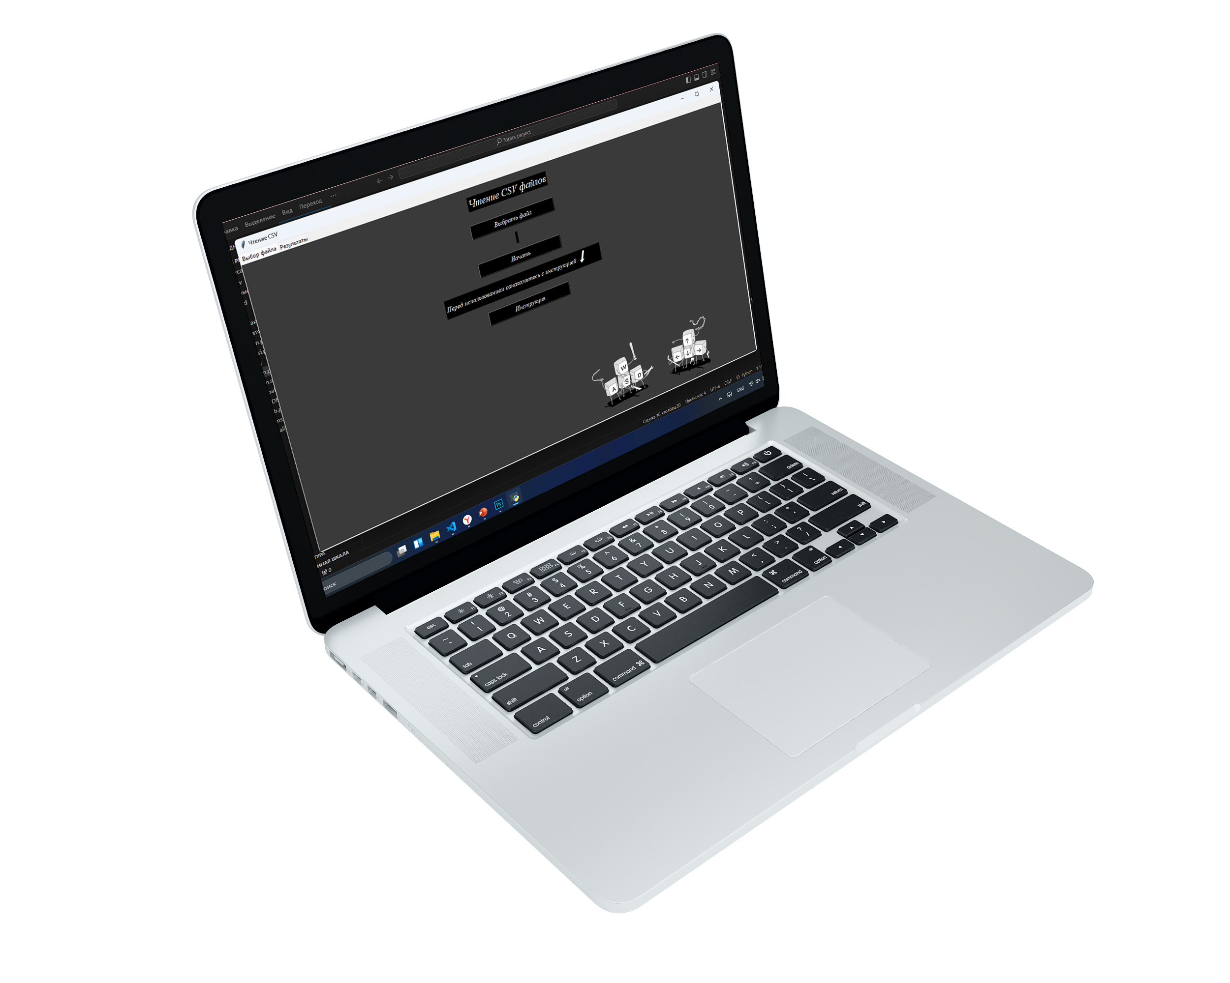
Краткое описание
Данная программа выводит ключевые
слова и темы на основе анализа опросов
CSV файл, хранящий результаты опросов,
считывается и обрабатывается
Данные анализируются. Результат выводится в визуально понятной форме

Slide 4
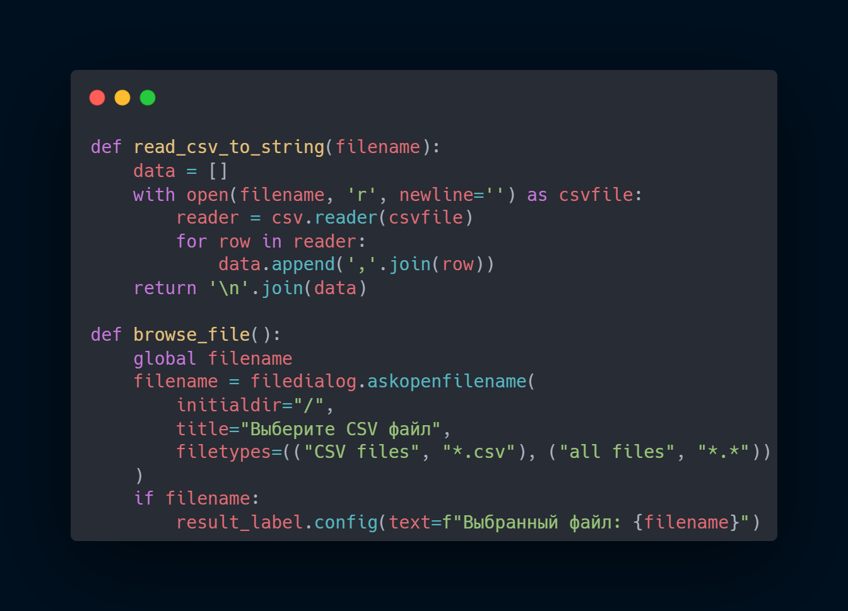

ЧТО ПОД КАПОТОМ?
#1
Данная функция считывает CSV файл и преобразует его в строку

Slide 5
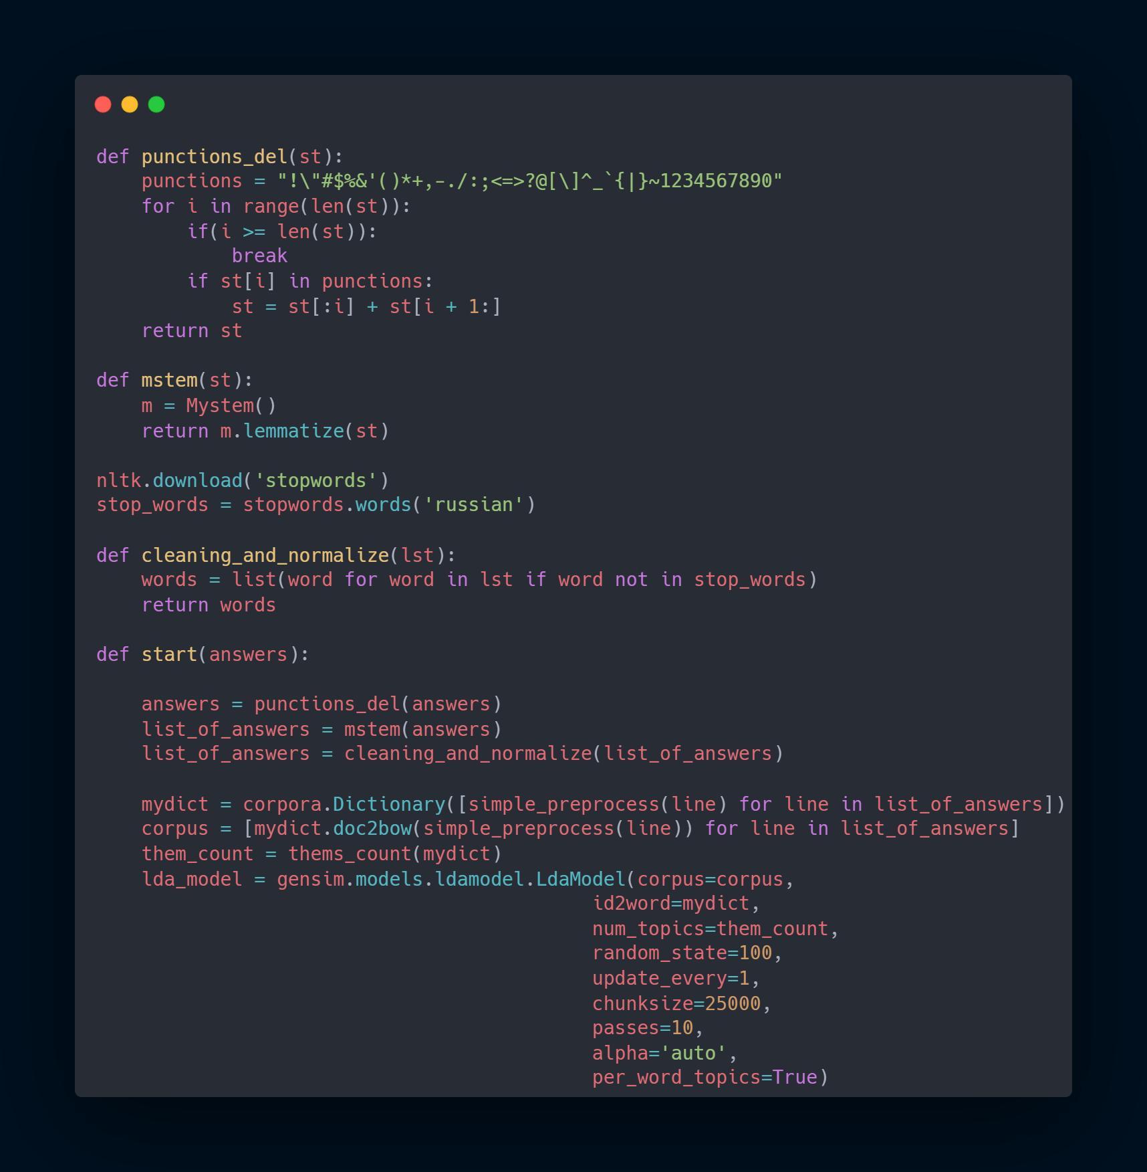
ЧТО ПОД КАПОТОМ?
#2
Преобразованная строка проходит предобработку и лемматизацию, после чего разбивается на отдельные слова и очищается
Эти действия необходимы для корректной работы LDA модели, которая группирует слова по смысловым группам и сортирует по значимости

